Slide 1
rekatolizace a protireformace doby pobělohorské
martin kolačkovský

Slide 2
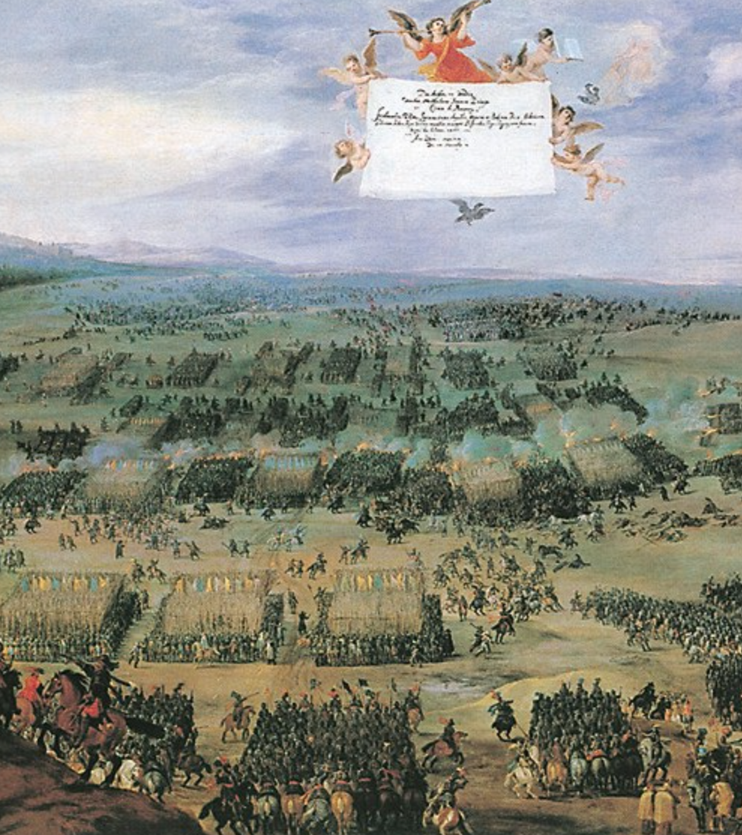
rekatolizace doby pobělohorské
předbělohorská doba - nekotolíci převažují – 70 – 90 %
kališníci
Jednota Bratrská
postupně roste počet katolíků
8. listopad 1620 - bitva na Bílé hoře
princip Cuius regio, eius religio
vítězství vojsk katolické ligy a jejich spojenců
začátek násilné formy rekatolizace

Slide 3
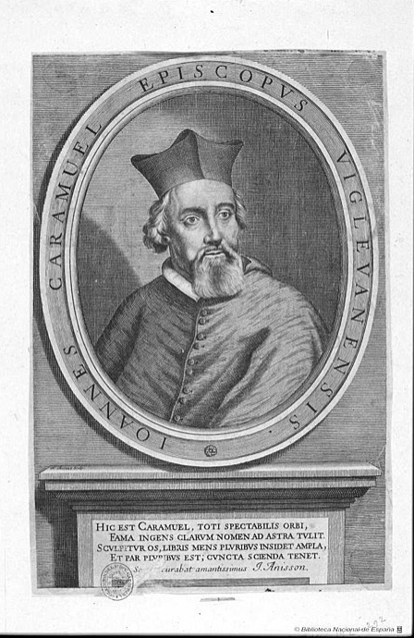
rekatolizace doby pobělohorské
rekatolizace probíhá dvěma způsoby:
tvrdou - nekompromisní metodou
ta je v této době častá, misionáře doprovází ozbrojený doprovod – používá se nátlak
Jan Caramuel z Lobkovic
mírnější - postupnou metodou, často zaměření na vzdělání
Arnošt z Harrachu a František z Ditrichštejna
dva důležité dokumenty: Obnovené zřízení zemské a Rekatolizační patent Ferdinanda II.

Slide 4
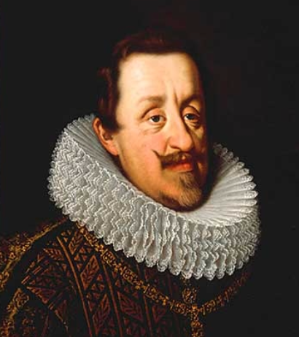
Rekatolizační patent ferdinanda ii.
sjednocování víry obyvatelstva s panovníkem je dlouhodobý proces
31.7.1627 – vydán patent
tímto dokumentem vypověděl císař veškeré nekatolické šlechtice, kteří odmítli přistoupit ke katolictví
vydán německy (symbolický význam)
ustanoveny i rekatolizační komise
jsou zde ustanoveni také reformační komisaři, ti mají přesvědčit lid o změně víry
panovník je svým královským úřadem zavázán pečovat o blaho a spásu duších svých poddaných

Slide 5
OBNOVENÍ ŘÍZENÍ ZEMSKÉ
dokument z 10. května 1627 (pro Čechy)
pro Moravu byl vydán o rok později
podíleli se na něm Arnošt z Harrachu a František z Ditrichštejna
byl jím: 1) uzákoněn panovnický absolutismus
2) ZKČ prohlášeny za dědičnou pro Habsburky
3) katolictví povoleno jako jediné vyznání
4) duchovenstvo má na sněmu první místo
5) němčina zrovnoprávněna s češtinou
6) stavům zůstala možnost povolovat, rozvrhovat a vybírat daně
7) zemské úředníky jmenuje panovník
8) ústní řízení bylo nahrazeno písemným

Slide 6
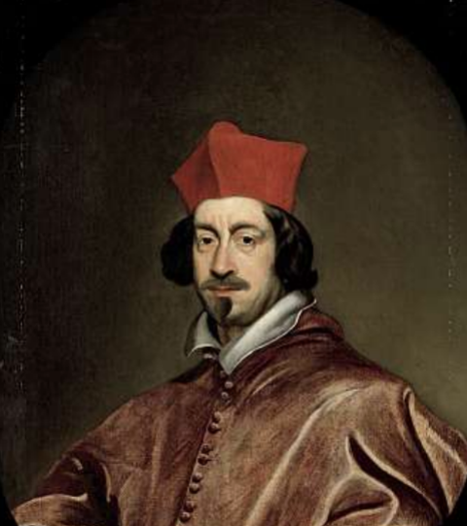
Arnošt vojtěch z Harrachu
4.listopadu 1598 – 25. říjen 1667
druhorozený syn, šlechtický původ
příbuzní – Izabela Kateřina a Leonard VII.
duchovní cesta
13. pražský arcibiskup
důležitý rádce Habsburků

Slide 7
Arnošt vojtěch z Harrachu
vedl rekatolizaci v Čechách
František z Dietrichštejna
spolu v roce 1627 – revize Obnoveného zřízení zemského
korunoval několik českých králů a královen
smrt - konkláve v roce 1667

Slide 8
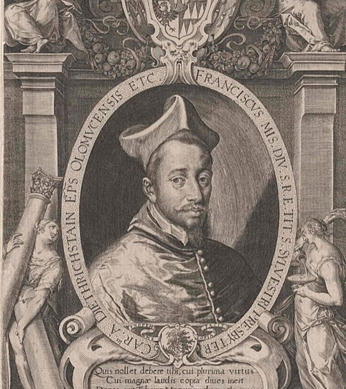
František z ditrichštejna
22. srpna 1570 – 19. září 1636
pocházel z diplomatické rodiny
studium: Vídeň a Praha
3.3. 1599 – kardinálem
poté přesun na Moravu
podpora katolictví, ale také vědy a vzdělání
1617 - korunoval Ferdinanda Štýrského
stavovské povstání – uprchl
přišel o majetek

Slide 9
František z ditrichštejna
návrat na Moravu – pokračuje ve své práci
rekatolizace Moravy - jezuité
relativně lidský přistup k poddaným
tzv. generální pardon
odmítal svobodu náboženství
nenásilná rekatolizace
uprchlo 40000 rodin a inteligence
knihovna Mikulov

Slide 10
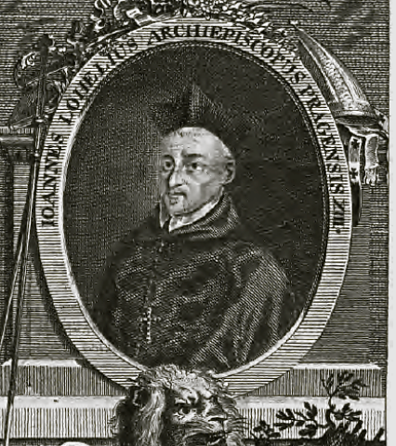
postup rekatolizace
praktický návod – autor Jan Lohelius
chtěl zajistit řádné katolické školství, zbavit obyvatele duchovní opory a zamezit nekatolickým kněžím přistup k farám
prováděly ji: zemské a městské správy
časté jsou i bouře obyvatelstva
selská povstání
odchod elit do zahraničí
důležitá role katolických církevních řádů

Slide 11
rekatolizace doby pobělohorské
do procesu rekatolizace se zapojila řada církevních řádů
nejvýznamnější jsou jezuité, také však i strahovští premonstráti, pauláni, piaristé či servité
Pauláni jsou řád, který zde působí již v době předbělohorské, bohužel jim byl v roce 1533 vypálen novokřtěnci, návrat do Čech v období rekatolizace jim pomohl tento palác obnovit.
Piaristé byli pozváni Františkem z Ditrichštejna do Mikulova již v roce 1631, postupně se dostávali například do Strážnice nad Bečvou, Slaného či Kroměříže.
Servité působí ve světě již od 13. století, do Čech se dostávají poprvé za Karla IV, pak však až za rekatolizace. První klášter byl vystaven v Praze na Bílé hoře v roce 1628.

Slide 12
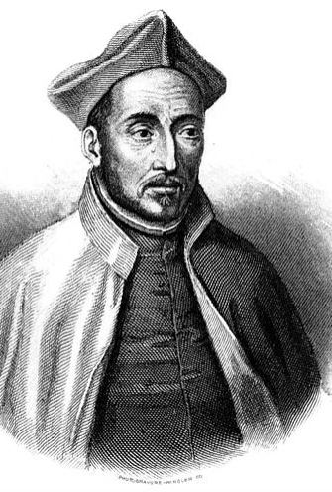
kdo to jsou jezuité?
jeden z nejvýznamnějších řeholních řádů
založen sv. Ignácem z Loyoly
narozen v urozené rodině v roce 1491
působil jako voják, po zranění se věnoval četbě
ve 33 letech se rozhodl stát se knězem
v roce 1534 (svátek 31.7)
byl velmi vzdělaný, titul magistr filozofie
papež Pavel III. - schválení Tovaryšstva ústně i písemně
zemřel 31.7.1566
blahoslaven i svatořečen

Slide 13
kdo to jsou jezuité?
do Čech se dostávají kolem roku 1556 – v čele Ursmar Goisson původem z Lutychu
cílem bylo zachránit skomírající katolickou víru
nejstarším sídlem dominikánský klášter sv. Klimenta v Praze
7.7.1556 zahájili jezuité vyučování na prvních školách v Čechách
jezuité jsou řád řeholních kleriků, skládají poslušnost papeži
mají na starost vzdělávání a vědeckou činnost
v Čechách si budují postupně velmi silnou pozici
oblibu získávají například i kulturou – pořádají divadelní představení

Slide 14
Jezuité a jejich podíl na rekatolizaci
vzpouru vnímali jezuité jako politický zločin
jezuité mají silný vliv na císaře – duchovní rádce Vilém Lamormain
první jezuité se vrací již 22.11.1620
často se setkávají se skupinovým odporem
v listopadu 1622 - předání Karlovy univerzity
1623 vznikla samostatná česká jezuitská provincie – Řehoř Rumer
po vyhnání nekatolických kněží je v Čechách velký nedostatek kněží

Slide 15
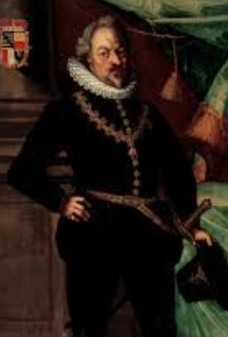
JEZUITÉ A JEJICH PODÍL NA REKATOLIZACI
mnoho farností se neobsadilo (víc jich je neobsazených, než obsazených)
přicházejí kněží z katolických oblastí, například z Polska, ale i ze Španělska či Belgie
například Španěl Rodrigo Arriaga
jezuitům se postupně podařilo dostat do většiny míst v Čechách
podpora Albrechta z Valdštejna a Karla z Lichtenštejna
jejich protivníkem byl Arnošt Vojtěch Harrach – zastával se jiných řádů jezuité se zasloužili i o obranu Prahy před Švédy z roku 1648
základní etapa rekatolizace dokončena zhruba v 80. letech 17. století

Slide 16
DŮSLEDKY a výsledky REKATOLIZACE ČESKÝCH ZEMÍ
změna náboženských poměrů v zemi
emigrace elit do zahraničí
úbytek české šlechty na úkor německé
problém s obsazením různých farností
veškeré snahy zvrátit tento proces padly v roce 1648
zřejmě jasný a plynulý proces s jasným cílem
církev usiluje o větší moc, nejlépe až neomezenou
tzv. drakonády utlačovali venkovský lid
nekatolické symboly mizí
němčina „zrovnoprávněna“ s češtinou

Slide 17
DĚKUJI ZA POZORNOST

